Slide 1
Інтегрований урок української мови та літературного читання
Подовжені м’які
приголосні звуки
М. Підгірянка «Пробудження»
2 клас
Підготувала вчитель
початкових класів
Лубенської ЗШ №7 ім В.Роїк
Кривчун Любов Віталіївна

Slide 2
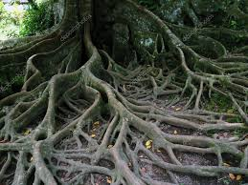
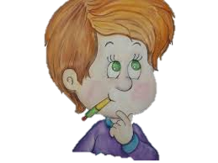
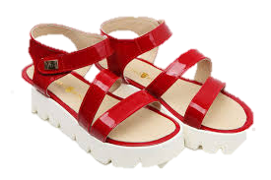
Доповни речення словами. Вимов в цих словах м’які приголосні звуки
Андрійко має руде ….
Мені купили нове ….
Дуб має міцне ….

Slide 3
М. Підгірянка «Пробудження»
Снилось мені ясне сонечко, що в хаті світило,
А то лиш так моя мама дивилася мило.
Приснивсь мені легкий вітрик, що пестив колосся,-
А то мені моя мама гладила волосся.
Снилась мені ягідочка, як мед солоденька.-
А то мене цілувала мама дорогенька.
Снилось мені, що на крилах я вгору несуся,-
А то мене із постелі піднесла матуся

Slide 4
Вправа 1
Випиши з тексту слова з м’яким подовженим приголосним звуком, зроби звукову модель одного слова (на вибір).

Slide 5
Вправа 1. Прочитай, вставляючи пропущені букви
1. Не лише силою треба боронитися, а й умі…ям.
2. Знання робить жи…я красним.
3. Хто зна…я має, той і мур зламає.

Slide 6
Дякую за роботу. Оціни свою роботу смайликом

